Slide 1
Kimia Analitik
Analgesik Antipiretik
Analisis Farmasi

Slide 2
Pendahuluan
Merupakan obat yang mampu mengurangi rasa sakit dengan meningkatkan batas ambang rasa sakit
Obat analgesik terdiri atas beberapa kelompok, yaitu :
Analgesik non-narkotika : asetosal, parasetamol
Analgesik narkotika : morfin dan heroin

Slide 3
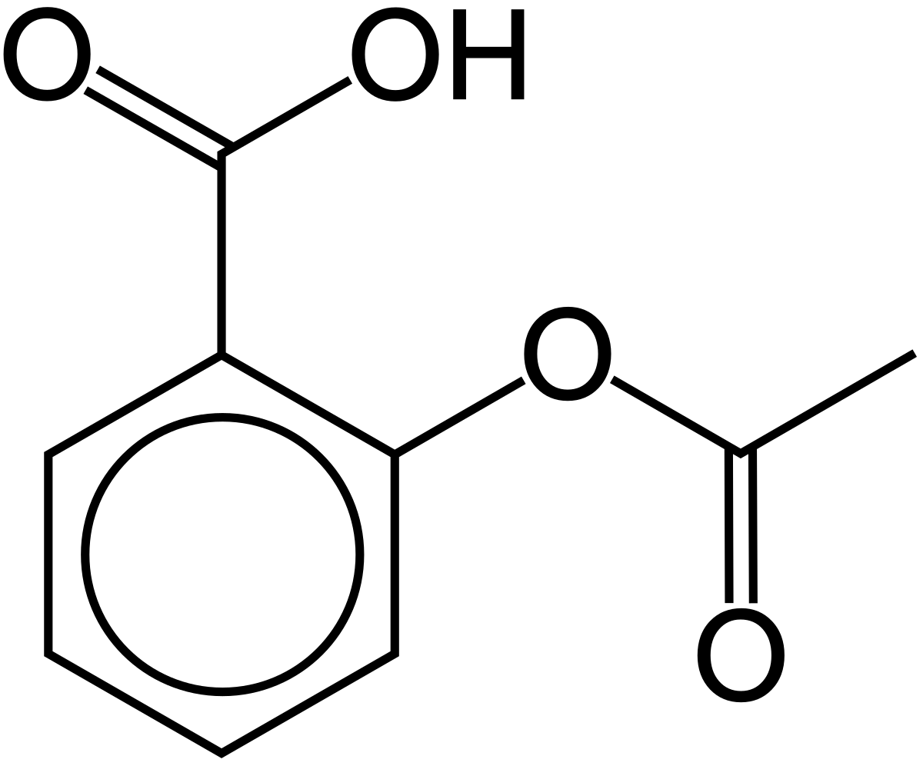
Analisis Asetosal

Slide 4
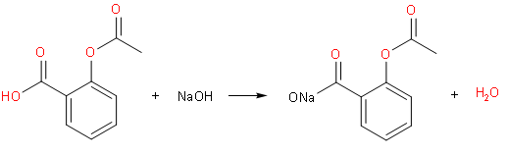
Metode Asidi-alkalimetri

Slide 5
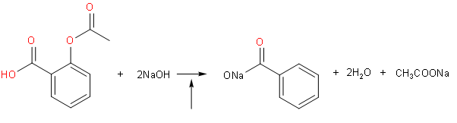
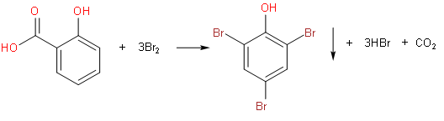
Metode Bromometri
Reaksi 1
Reaksi 2
KBrO₃ + 5KBr + 6HCl → 3Br₂ + 6KCl + 3H₂O
Reaksi 3
Reaksi 4
Br₂ + 2KI → I₂ + 2KBr
Reaksi 5
I₂ + Na₂S₂O₃ → 2NaI + Na₂S₂O₄

Slide 6
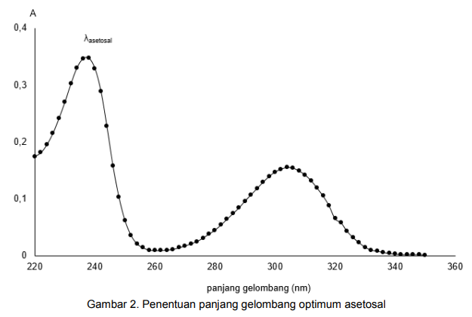
Spektrofotometri UV

Slide 7
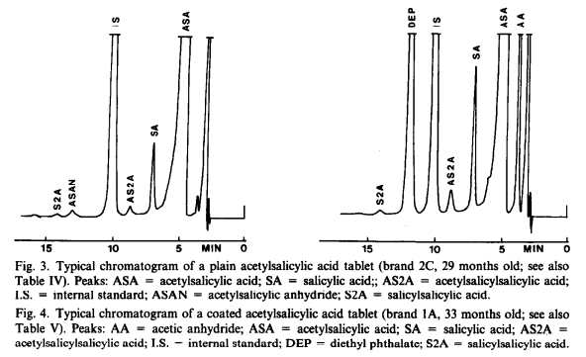
Metode kromatografi cair kinerja tinggi

Slide 8
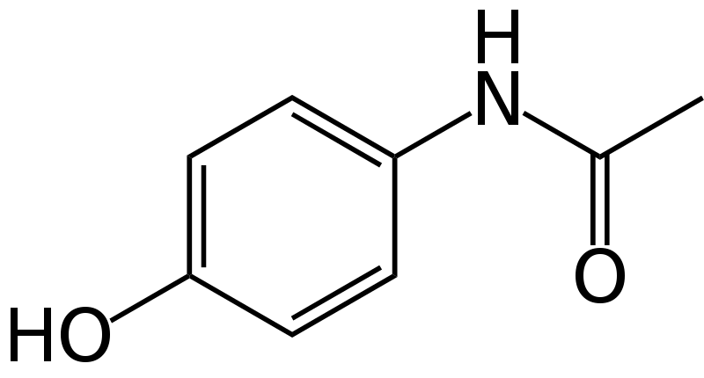
Analisis Parasetamol

Slide 9
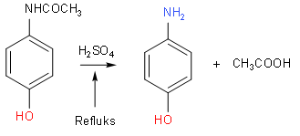
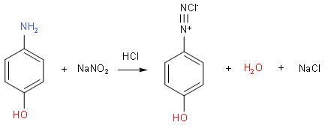
Metode Titrimetri
Reaksi 1
Reaksi 2

Slide 10
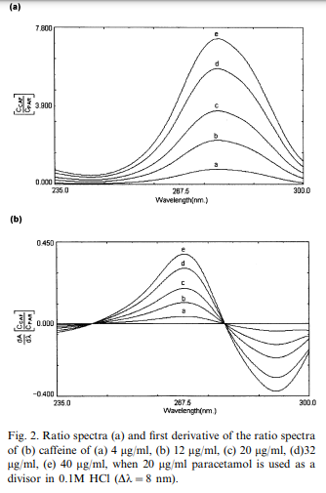
Spektrofotometri UV

Slide 11
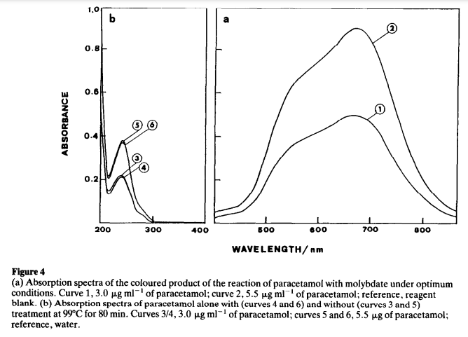
Spektrofotometri Visibel

Slide 12
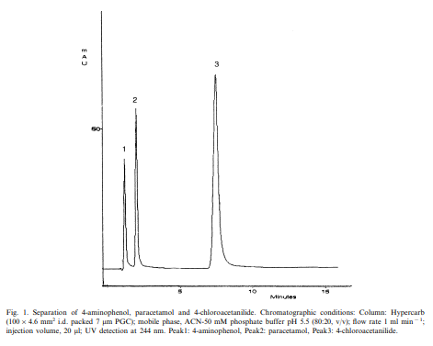
Kromatografi Cair Kinerja Tinggi (KCKT)

Slide 13
Terima kasih

